Slide 1
GDPR: spoedcursus
frank.robben@mail.fgov.be
@FrRobben
https://www.ehealth.fgov.be
https://www.ksz.fgov.be
https://www.frankrobben.be

Slide 2
Plan van de uiteenzetting
GDPR of AVG
wat ?
overzicht van de inhoud
overzicht van
bevestigde geldende beginselen
mogelijke verwerkingsgronden
overzicht van belangrijkste nieuwigheden
voorziene aanpassingen van Belgische regelgeving
voorstel van concreet actieplan, roadmap en templates

Slide 3
AVG of GDPR
Verordening 2016/679 van het Europees Parlement en de Raad van 27 april 2016, afgekort als
Algemene Verordening Gegevensbescherming (AVG)
General Data Protection Regulation (GDPR)
Verordening => rechtstreekse toepasselijk zonder dat omzetting in nationaal recht nodig is
van toepassing vanaf 25 mei 2018
wel aantal aanpassingen nodig in nationale regelgeving

Slide 4
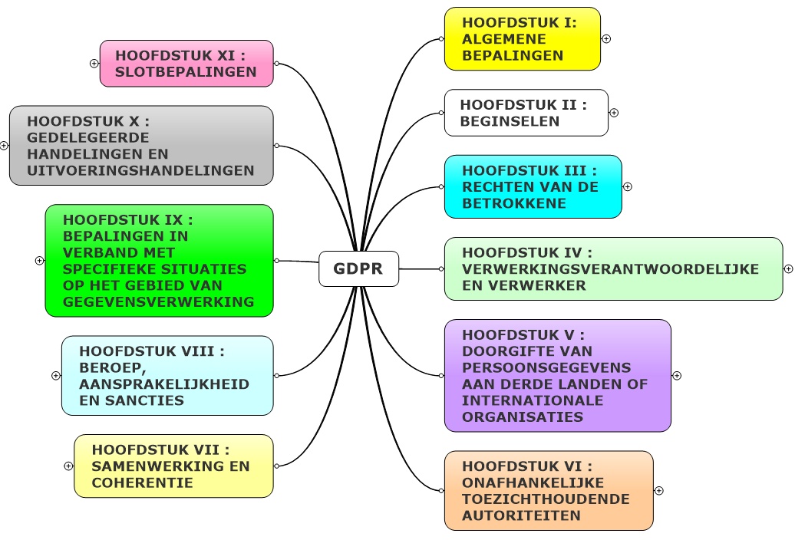
Overzicht AVG of GDPR

Slide 5
Bevestiging geldende beginselen
rechtmatige, eerlijke en transparante verwerking
doelbindingsbeginsel
persoonsgegevens moeten voor welbepaalde, uitdrukkelijk omschreven en gerechtvaardigde doeleinden worden verzameld en mogen niet verder op een met die doeleinden onverenigbare wijze worden verwerkt
evenredigheidsbeginsel
persoonsgegevens moeten toereikend, ter zake dienend en beperkt zijn tot wat noodzakelijk is voor het doeleinde waarvoor de gegevens worden verwerkt
de gegevens mogen niet langer worden bewaard in een vorm die het mogelijk maakt de betrokkenen te identificeren en niet langer worden bewaard dan noodzakelijk is voor de verwezenlijking van de doeleinden waarvoor zij worden verwerkt
juistheidsbeginsel
persoonsgegevens moeten juist zijn en zo nodig bijgewerkt

Slide 6
Verwerkingsgronden
de betrokkene heeft toestemming gegeven
de verwerking is noodzakelijk:
voor de uitvoering van een overeenkomst
om te voldoen aan een wettelijke verplichting
om de vitale belangen van de betrokkene of van een andere natuurlijke persoon te beschermen
voor de vervulling van een taak van algemeen belang
voor de behartiging van de gerechtvaardigde belangen van de verwerkingsverantwoordelijke of van een derde (niet voor overheden!)

Slide 7
Toestemming
wanneer de verwerking berust op toestemming, moet de verwerkingsverantwoordelijke kunnen aantonen dat de betrokkene toestemming heeft gegeven voor de verwerking van zijn persoonsgegevens
vereisten (expliciet in AVG)
een positieve en expliciete actie; een actieve handeling van de betrokkene is dus vereist; impliciete toestemming wordt niet langer aanvaard
aantoonbaar
eenvoudig intrekken van toestemming
betrokkene duidelijk informeren over deze mogelijkheid

Slide 8
Aantal nieuwigheden
risico-analyse als basis
privacy by design
privacy by default
verantwoordingsplicht van de verwerkings-verantwoordelijke
register van verwerkingsactiviteiten
gegevensbeschermingseffectbeoordeling
kennisgeving veiligheidsincidenten
uitbreiding van de rechten van de betrokkene
functionaris van de gegevensbescherming
mogelijkheid van gedragscodes en certificering
sancties

Slide 9
Geen “one-size-fits-all” benadering

Slide 10
Risico-analyse als basis
nieuwe benadering gebaseerd op het risico: de verwerkingsverantwoordelijke moet voortaan op een objectieve wijze de waarschijnlijkheid en de ernst inschatten van de risico's voor de rechten en vrijheden van personen wanneer hij een verwerking uitvoert (rode draad doorheen de hele verordening)
sommige verplichtingen zijn altijd van toepassing, ongeacht het risico; bij de tenuitvoerlegging ervan kan wel rekening worden gehouden met het risico
sommige verplichtingen zijn niet van toepassing als het risico niet hoog is
sommige verplichtingen zijn enkel van toepassing indien het risico wel hoog is

Slide 11
Verantwoordelijkheid
de verwerkingsverantwoordelijke heeft de verplichting om
rekening houdend met de aard, de omvang, de context en het doel van de verwerking
alsook met de qua waarschijnlijkheid en ernst uiteenlopende risico's voor de rechten en vrijheden van natuurlijke personen
passende technische en organisatorische maatregelen te treffen
om te waarborgen en te kunnen aantonen dat de verwerking wordt uitgevoerd in overeenstemming met de AVG

Slide 12
Privacy by design
zowel bij de bepaling van de verwerkingsmiddelen als bij de verwerking zelf
passende technische en organisatorische maatregelen nemen met als doel
de beginselen van gegevensbescherming, zoals minimale gegevensverwerking, op een doeltreffende manier uit te voeren
de nodige waarborgen in de verwerking in te bouwen ter naleving van de voorschriften van de AVG en ter bescherming van de rechten van de betrokkenen

Slide 13
Privacy by default
passende technische en organisatorische maatregelen nemen om ervoor te zorgen dat in beginsel alleen persoonsgegevens worden verwerkt die noodzakelijk zijn voor elk specifiek doel van de verwerking
die verplichting geldt voor
de hoeveelheid verzamelde persoonsgegevens
de mate waarin zij worden verwerkt
de periode waarin zij worden opgeslagen
de toegankelijkheid ervan
deze maatregelen zorgen er met name voor dat persoonsgegevens in beginsel niet zonder menselijke tussenkomst voor een onbeperkt aantal personen toegankelijk worden gemaakt

Slide 14
Voorbeelden van maatregelen
het minimaliseren van de verwerking van persoonsgegevens
het zo spoedig mogelijk pseudonimiseren van persoonsgegevens
transparantie met betrekking tot de functies en de verwerking van persoonsgegevens
het in staat stellen van de betrokkene om controle uit te oefenen op de informatieverwerking
het in staat stellen van de verwerkingsverantwoordelijke om beveiligingskenmerken te creëren en te verbeteren

Slide 15
Register van verwerkingsactiviteiten
zowel de verantwoordelijke als de verwerker dient verplicht een (elektronisch) register bij te houden, waarin alle activiteiten worden omschreven waarbij persoons-gegevens worden verwerkt
inhoud
contactgegevens
de doeleinden van de gegevensverwerking
een beschrijving van de categorieën van betrokkenen en van de categorieën van persoonsgegevens
de categorieën van ontvangers van de gegevens
indien mogelijk de beoogde bewaartermijnen
indien mogelijk een beschrijving van de beveiligingsmaatregelen

Slide 16
Register van verwerkingsactiviteiten
desgevraagd wordt het register ter beschikking gesteld van de toezichthoudende autoriteit
bijhouden van register is niet verplicht voor organisaties met minder dan 250 medewerkers, tenzij het waarschijnlijk is dat de verwerking die zij verrichten een risico inhoudt voor de rechten en vrijheden van de betrokkenen, niet incidenteel is of gevoelige gegevens betreft
voorafgaande aangifteverplichting wordt opgeheven

Slide 17
Kennisgeving veiligheidsincidenten
indien een inbreuk in verband met persoonsgegevens heeft plaatsgevonden, meldt de verwerkingsverantwoordelijke deze zonder onredelijke vertraging en, indien mogelijk, uiterlijk 72 uur nadat hij er kennis van heeft genomen, aan de bevoegde toezichthoudende autoriteit, tenzij het niet waarschijnlijk is dat de inbreuk in verband met persoonsgegevens een risico inhoudt voor de rechten en vrijheden van natuurlijke personen
indien een inbreuk in verband met persoonsgegevens waarschijnlijk een hoog risico inhoudt voor de rechten en vrijheden van natuurlijke personen, deelt de verwerkingsverantwoordelijke de betrokkene de inbreuk in verband met persoonsgegevens onverwijld mee

Slide 18
Kennisgeving veiligheidsincidenten
mededeling aan betrokkene is niet vereist indien
de verwerkingsverantwoordelijke passende technische en organisatorische beschermingsmaatregelen heeft genomen en deze maatregelen zijn toegepast op de persoonsgegevens waarop de inbreuk in verband met persoonsgegevens betrekking heeft (bvb. versleuteling)
de verwerkingsverantwoordelijke achteraf maatregelen heeft genomen om ervoor te zorgen dat het bedoelde hoge risico voor de rechten en vrijheden van betrokkenen zich waarschijnlijk niet meer zal voordoen
de mededeling onevenredige inspanningen zou vergen, mits er een openbare mededeling wordt gedaan of een soortgelijke maatregel wordt genomen waarbij betrokkenen even doeltreffend worden geïnformeerd

Slide 19
Gegevensbeschermingseffectbeoordeling
wanneer een soort verwerking, in het bijzonder een verwerking waarbij nieuwe technologieën worden gebruikt, gelet op de aard, de omvang, de context en de doeleinden daarvan waarschijnlijk een hoog risico inhouden voor de rechten en vrijheden van natuurlijke personen voert de verwerkingsverantwoordelijke vóór de verwerking een beoordeling uit van het effect van de beoogde verwerkingsactiviteiten op de bescherming van persoonsgegevens
één beoordeling kan een reeks vergelijkbare verwerkingen bestrijken die vergelijkbare hoge risico's inhouden

Slide 20
Gegevensbeschermingseffectbeoordeling
dergelijke beoordeling is in ieder geval verplicht bij
profiling
grootschalige verwerking van bijzondere persoonsgegevens
monitoring van openbare ruimten
daarbij
wordt vastgelegd waarom, op welke manier en hoelang er persoonsgegevens verwerkt worden
worden de aanwezige risico’s in kaart gebracht en beoordeeld
in sommige gevallen is het zelfs verplicht om de beoordeling met betrokkenen te bespreken

Slide 21
Gegevensbeschermingseffectbeoordeling
de beoordeling bevat ten minste
een systematische beschrijving van de beoogde verwerkingen en de verwerkingsdoeleinden
een beoordeling van de noodzaak en de evenredigheid van de verwerkingen met betrekking tot de doeleinden
een beoordeling van de bedoelde risico's voor de rechten en vrijheden van betrokkenen
de beoogde maatregelen om de risico's aan te pakken
de toezichthoudende autoriteit stelt een lijst op van het soort verwerkingen waarvoor een gegevens- beschermingseffectbeoordeling vereist is en maakt deze openbaar

Slide 22
Gegevensbeschermingseffectbeoordeling
een nieuwe effectbeoordeling is niet noodzakelijk wanneer een verwerking gerechtvaardigd wordt door de noodzaak een wettelijke verplichting na te leven of wordt uitgevoerd in het algemeen belang, indien deze reeds werd uitgevoerd bij de goedkeuring van de wettelijke basis
een effectbeoordeling is niet verplicht als het gaat om de verwerking van persoonsgegevens van patiënten of cliënten door een individuele arts, een andere zorgprofessional of door een advocaat
de toezichthoudende autoriteit kan ook een lijst opstellen en openbaar maken van het soort verwerking waarvoor geen gegevensbeschermingseffectbeoordeling is vereist

Slide 23
Gegevensbeschermingseffectbeoordeling
voorafgaande raadpleging toezichthoudende autoriteit
wanneer uit een gegevensbeschermingseffectbeoordeling blijkt dat de verwerking een hoog risico zou opleveren indien de verwerkingsverantwoordelijke geen maatregelen neemt om het risico te beperken, raadpleegt de verwerkingsverantwoordelijke voorafgaand aan de verwerking de toezichthoudende autoriteit
verplichting voor de verwerkingsverantwoordelijke en de verwerker tot medewerking met de toezichthoudende autoriteit indien deze daarom vraagt

Slide 24
Rechten van de betrokkene
recht op informatie
recht op toegang tot gegevens
recht op rectificatie
recht op vergetelheid
recht op beperking van de verwerking
kennisgevingsplicht inzake rectificatie of wissing van persoonsgegevens of verwerkingsbeperking
recht van bezwaar
recht niet te worden onderworpen aan een uitsluitend op geautomatiseerde verwerking, waaronder profilering
nieuw recht: recht op overdraagbaarheid van gegevens

Slide 25
Recht op informatie
onder meer volgende nieuwe elementen indien de verwerkingsverantwoordelijke meent dat dit noodzakelijk is om een eerlijke en transparante verwerking te waarborgen
de bewaartermijn of de parameters waarmee een bewaartermijn kan worden bepaald
het recht om de toestemming in te trekken
het recht om klacht in te dienen bij de toezichthoudende autoriteit
het doeleinde van de verdere verwerking en de relevante informatie-elementen ten aanzien van deze verdere verwerking
het bestaan van een geautomatiseerde besluitvorming
informatie over de nieuwe rechten en het recht op verzet in alle gevallen (en niet langer alleen in het geval van direct marketing)

Slide 26
Recht op overdraagbaarheid
de betrokkene heeft het recht de hem betreffende persoonsgegevens in een gestructureerde, gangbare en machinaal leesbare vorm te verkrijgen (enkel wanneer de verwerking gebeurt op basis van een toestemming of overeenkomst en het een geautomatiseerde verwerking betreft)
de betrokkene heeft hierbij het recht dat de persoonsgegevens, indien dit technisch mogelijk is, rechtstreeks van de ene verwerkingsverantwoordelijke naar de andere worden doorgezonden
uitzondering: het recht geldt niet voor de verwerking die noodzakelijk is voor de vervulling van een taak van algemeen belang of van een taak in het kader van de uitoefening van het openbaar gezag dat aan de verwerkingsverantwoordelijke is verleend

Slide 27
Functionaris gegevensbescherming
persoon die
toeziet op de omgang met persoonsgegevens binnen een organisatie
controleert of de organisatie voldoet aan de wet en toepasselijke regelgeving
moet onafhankelijk kunnen functioneren als contactpersoon
mag zowel intern als extern aangesteld worden
verplicht bij
overheidsinstanties
organisaties die stelselmatig op grote schaal personen observeren
organisaties die op grote schaal gevoelige gegevens verwerken
in de gevallen bepaald door een Lidstaat
facultatief in andere gevallen

Slide 28
Functionaris gegevensbescherming
wanneer de verwerkingsverantwoordelijke of de verwerker een overheidsinstantie of overheidsorgaan is, kan één functionaris voor gegevensbescherming worden aangewezen voor verschillende dergelijke instanties of organen, met inachtneming van hun organisatiestructuur en omvang
de functionaris voor gegevensbescherming wordt aangewezen op grond van
zijn professionele kwaliteiten en, in het bijzonder, zijn deskundigheid op het gebied van de wetgeving en de praktijk inzake gegevensbescherming
zijn vermogen de opgedragen taken te vervullen

Slide 29
Functionaris gegevensbescherming
de functionaris voor gegevensbescherming kan een personeelslid van de verwerkingsverantwoordelijke of de verwerker zijn, of kan de taken op grond van een dienstverleningsovereenkomst verrichten
de verwerkingsverantwoordelijke of de verwerker maakt de contactgegevens van de functionaris voor gegevensbescherming bekend en deelt die mee aan de Toezichthoudende Autoriteit

Slide 30
Functionaris gegevensbescherming
de verwerkingsverantwoordelijke en de verwerker moeten de functionaris voor gegevensbescherming
naar behoren en tijdig betrekken bij alle aangelegenheden die verband houden met de bescherming van persoonsgegevens
ondersteunen bij de vervulling van zijn taken door hem toegang te verschaffen tot persoonsgegevens en verwerkingsactiviteiten en door hem de benodigde middelen ter beschikking te stellen voor het vervullen van deze taken en het in stand houden van zijn deskundigheid
geen instructies opleggen met betrekking tot de uitvoering van die taken en niet ontslaan of straffen voor de uitvoering van zijn taken
geen andere taken of plichten opleggen, die leiden tot een belangenconflict

Slide 31
Functionaris gegevensbescherming
functionaris voor gegevensbescherming
brengt rechtstreeks verslag uit aan de hoogste leidinggevende van de verwerkingsverantwoordelijke of de verwerker
kan gecontacteerd worden door betrokkenen over alle aangelegenheden die verband houden met de verwerking van hun gegevens en met de uitoefening van hun rechten uit hoofde van deze verordening
is gehouden tot geheimhouding en vertrouwelijkheid

Slide 32
Functionaris gegevensbescherming
concrete taken
de verwerkingsverantwoordelijke of de verwerker en de werknemers die verwerken, informeren en adviseren over de verplichtingen krachtens de gegevensbeschermingsbepalingen
toezien op de naleving van de gegevensbeschermings-bepalingen en van het beleid van de verwerkings-verantwoordelijke of de verwerker met betrekking tot de bescherming van persoonsgegevens, met inbegrip van de toewijzing van verantwoordelijkheden, bewustmaking en opleiding van het bij de verwerking betrokken personeel en de betreffende audits
desgevraagd advies verstrekken met betrekking tot de gegevensbeschermingseffectbeoordeling en toezien op de uitvoering daarvan
samenwerken met de toezichthoudende autoriteit en optreden als contactpunt voor de toezichthoudende autoriteit

Slide 33
Aanpassing Belgische regelgeving
wetsontwerp tot hervorming van de Belgische privacycommissie tot Gegevensbeschermingsautoriteit in zin van AVG: in bespreking in Parlement
structuur Gegevensbeschermingsautoriteit
algemeen secretariaat
kenniscentrum
eerstelijnsdienst
inspectiedienst
geschillenkamer
geen machtigingscomités meer in schoot van Gegevensbeschermingsautoriteit
zie http://www.dekamer.be/FLWB/PDF/54/2648/54K2648001.pdf

Slide 34
Aanpassing Belgische regelgeving
voorontwerp van kaderwet betreffende de bescherming van natuurlijke personen in verband met de verwerking van persoonsgegevens: in uitwerking binnen Regering
precisering van principes van AVG in nationaal recht waar vereist of mogelijk
structuur
algemene bepalingen en toepassingsgebied
verwerkingsgronden
rechten van de betrokkene
verwerkingsverantwoordelijke en verwerker
verwerking met het oog op wetenschappelijk onderzoek
controle en sancties
opheffing privacywet en uitvoeringsbesluiten
overgangsbepalingen

Slide 35
Artikel 23 AVG
artikel 23 van de verordening voorziet in mogelijke uitzonderingen (desgevallend sectoraal te bepalen)
de reikwijdte van de rechten van de betrokkene worden beperkt door middel van Unierechtelijke of lidstaatrechtelijke bepalingen die op de verwerkingsverantwoordelijke of de verwerker van toepassing zijn
op voorwaarde dat die beperking de wezenlijke inhoud van de grondrechten en fundamentele vrijheden onverlet laat en in een democratische samenleving een noodzakelijke en evenredige maatregel is
ter waarborging van onder meer andere belangrijke doelstellingen van algemeen belang van de Unie of van een lidstaat, met name een belangrijk economisch of financieel belang van de Unie of van een lidstaat, met inbegrip van monetaire, budgettaire en fiscale aangelegenheden, volksgezondheid en sociale zekerheid

Slide 36
Aanpassing Belgische regelgeving
voorontwerp van wet tot omvorming van Sectoraal Comité Sociale Zekerheid en Gezondheid naar Informatieveiligheids-comité met leden benoemd door de Kamer, maar niet in de schoot van de Gegevensbeschermingsautoriteit: voorgelegd aan Regering
opdrachten
beraadslagingen mbt rechtmatigheid van de mededeling van persoonsgegevens
mbt de gezondheid of
aan of door instellingen van sociale zekerheid
bevorderen van preventieve maatregelen op het vlak van informatieveiligheid en bescherming van de persoonlijke levenssfeer
geen bevoegdheid om adviezen te verstrekken over reglementering, klachten te behandelen, controles uit te voeren of sancties op te leggen
beraadslagingen zijn administratieve beslissingen en maken deel uit van nationaal staatsrechtelijk recht in zin van AVG
bestaande machtigingen van het Sectoraal Comité behouden hun volle uitwerking

Slide 37
Motivering behoud Informatieveiligheidscomité
er is nood aan rechtszekerheid omtrent welke gegevens kunnen worden verwerkt en uitgewisseld onder welke voorwaarden
die rechtszekerheid wordt best geboden door zeer precieze en doorheen de tijd flexibel aanpasbare administratieve rechtsbeslissingen; wetten in formele zin zijn daartoe geen optimaal instrument
afschaffing van het systeem van beraadslagingen zou leiden tot een verzwaring en een vertraging van de bestaande procedures, een daling van het aantal uitwisselingstromen van gegevens tussen de instellingen van sociale zekerheid en de actoren in de gezondheidszorg en, op termijn, een verzwakking van de effectiviteit en efficiëntie
wanneer in de AVG naar een rechtsgrond of een wetgevingsmaatregel wordt verwezen, kan die de vorm aannemen van een beraadslaging
invulling van “passende maatregelen”, waarnaar herhaaldelijk wordt verwezen in de AVG
een evenwichtige samenstelling van het comité uit enerzijds leden met een expertise inzake privacybescherming en informatieveiligheid, en anderzijds domeinexperten, allen voldoende onafhankelijk en benoemd door het Parlement, laat toe een goed evenwicht te bewerkstelligen tussen informatieveiligheid/privacybescherming en efficiënte gegevensverwerking en -uitwisseling

Slide 38
Aanpassing Belgische regelgeving
ontwerp van koninklijk besluit tot aanpassing van de regelgeving inzake informatieveiligheidsconsulenten in de openbare instellingen van sociale zekerheid
term ‘informatieveiligheidsconsulent’ wordt vervangen door term ‘functionaris voor de gegevensbescherming’
taken van de betrokkene worden uitgebreid in lijn met bepalingen AVG
verwachting dat dit ook geschiedt voor de federale overheid en voor de ziekenhuizen

Slide 39
Voorstel van actieplan
https://privacycommission.be/

Slide 41
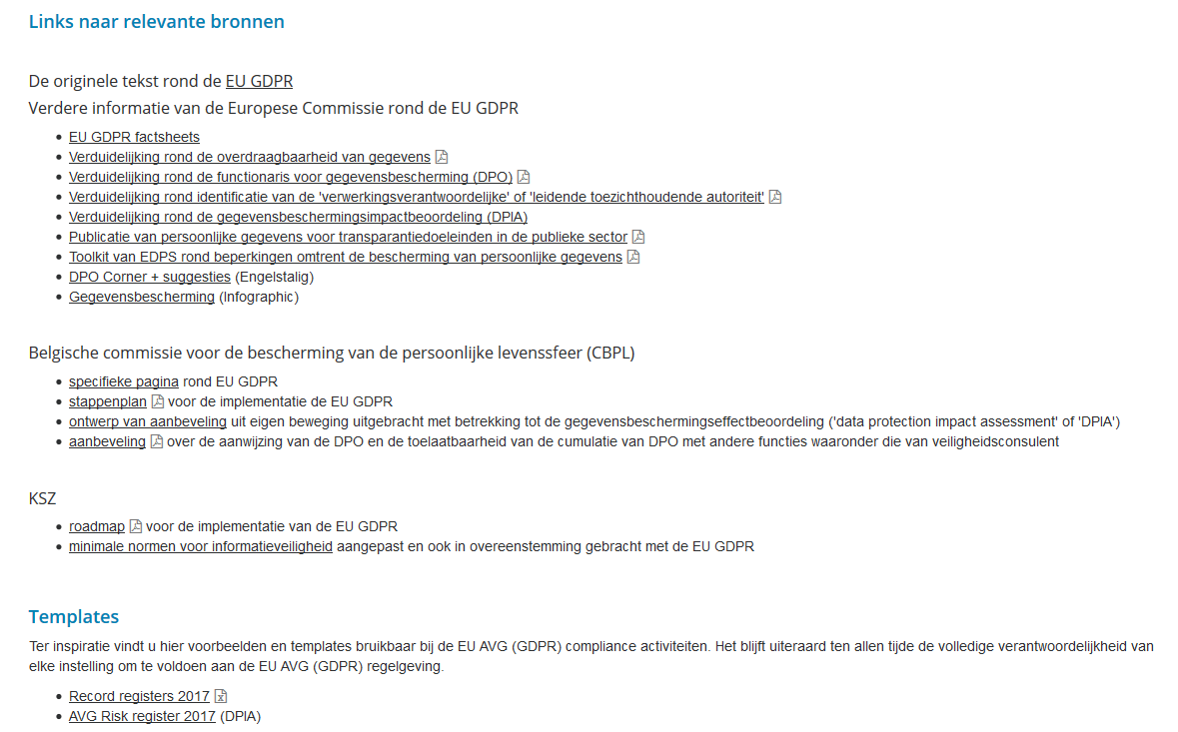
Roadmap & templates
https://www.ksz-bcss.fgov.be/nl/veiligheid-en-privacy/general-data-protection-regulation

Slide 42
Meer gedetailleerde presentatie
https://www.frankrobben.be/wp-content/uploads/2016/08/20160610nl.pptx

Slide 43
1. Bewustmaking
Zorg dat de sleutelfiguren en beleidsmakers in je organisatie op de hoogte zijn van de nieuwe regelgeving. Zij moeten de gevolgen hiervan inschatten en aanwijzen welke domeinen vandaag mogelijks problematisch kunnen zijn in het licht van de AVG. Indien je organisatie over een risicoanalyse beschikt, kan dit een werkbaar vertrekpunt zijn.
Het implementeren van de AVG kan een behoorlijke invloed hebben op de beschikbare middelen, zeker voor wat betreft grote en meer complexe organisaties.
Gebruik de overgangsperiode dus allereerst om medewerkers te informeren over de aankomende veranderingen. Stel dit niet uit tot de laatste minuut.

Slide 44
2. Register van verwerkingsactiviteiten
Breng zorgvuldig in kaart welke persoonsgegevens je verwerkt, waar deze vandaan komen en met wie je deze deelt. Je doet er goed aan al je verwerkingen te registreren. Mogelijks dien je hiervoor een informatie-audit te organiseren in je organisatie of bepaalde afdelingen ervan.
De AVG introduceert enkele nieuwe verplichtingen, specifiek op maat van de netwerkwereld. Wanneer je bv. onnauwkeurige persoonsgegevens bijhoudt, en hebt gedeeld met andere organisaties, zal je deze laatsten moeten inlichten over de onnauwkeurigheid zodat deze een correctie kan aanbrengen in haar eigen verwerking.
De documentatieplicht helpt je de verantwoordingsplicht na te leven. Daarmee wordt de plicht bedoeld van een organisatie om te bewijzen dat ze handelt in overeenstemming met de gegevensbeschermingsprincipes.

Slide 45
3. Wettelijke grondslag voor verwerking
Documenteer de verscheidene types van gegevensverwerkingen die je uitvoert en bepaal de wettelijke grondslag voor elk van hen. Ook dit helpt je te voldoen aan de verantwoordingsvereiste.
De rechten van de betrokkene variëren naargelang de wettelijke grondslag van de gegevensverwerking. Het meest voor de hand liggend voorbeeld is dat de betrokkene een sterker recht heeft om de verwijdering van zijn gegevens te vragen indien zijn toestemming aan de grondslag ligt van de verwerking.
Het is belangrijk om de gekozen wettelijke grondslag voor de gegevensverwerking te verduidelijken in de privacyverklaring en telkens wanneer je een toegangsverzoek beantwoordt. De wettelijke grondslagen in de AVG zijn quasi identiek aan deze in de huidige Privacywet.

Slide 46
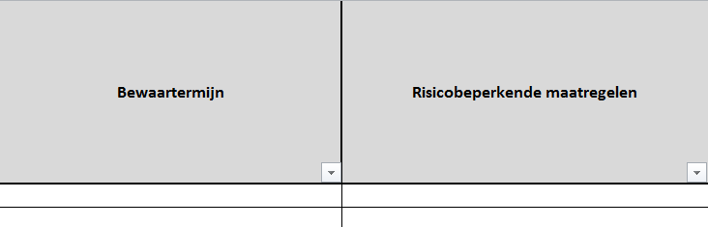

Slide 47
4. Toestemming van betrokkene
Als de wettelijke grondslag voor de verwerking de toestemming van de betrokkene is, evalueer de wijze waarop je de toe-stemming vraagt, verkrijgt en registreert, en wijzig waar nodig.
De toestemming moet vrij, specifiek, geïnformeerd en ondubbelzinnig moet zijn. De toestemming moet ook blijken uit een actieve indicatie van akkoord. M.a.w. de toestemming kan niet worden afgeleid uit een stilzwijgen, een vooraf aangevinkt vakje of uit een niet-handelen.
Indien je rekent op de toestemming van de betrokkene om diens gegevens te verwerken, zorg dan zeker dat die toestemming voldoet aan de vereisten van de AVG.
Indien dit nu nog niet het geval is, wijzig dan je toestemmingsmechanisme of ga op zoek naar een alternatief voor toestemming als grondslag voor de gegevensverwerking.

Slide 48
4. Toestemming van betrokkene
Noteer dat de toestemming controleerbaar moet zijn en dat de betrokkene doorgaans meer rechten heeft wanneer je vertrouwt op toestemming als grondslag voor de gegevensverwerking.
De AVG verduidelijkt dat de verwerkingsverantwoordelijke in staat moet zijn om aan te tonen dat toestemming werd gegeven. Evalueer dus de huidige systemen die toestemming registreren, teneinde een audit trail (controlespoor) te verzekeren.

Slide 49
5. Toestemming namens kinderen
Als je organisatie gegevens over kinderen onder de 16 jaar verwerkt op basis van de toestemming van de betrokkene, moet een ouder of voogd deze toestemming geven opdat de gegevensverwerking rechtmatig zou zijn. De AVG biedt speciale bescherming aan gegevens van kinderen, o.a. in de context van commerciële internetdiensten als sociale netwerken.
Dit kan aanzienlijke gevolgen hebben als je organisatie gericht is op het aanbieden van diensten aan kinderen en daartoe hun persoonsgegevens verwerkt. Ontwikkel systemen die de leeftijd van de betrokkene nagaan en die de ouder of voogd om toestemming vragen voor de verwerking van persoonsgegevens over kinderen.
Onthoud dat de toestemming controleerbaar moet zijn en dat desgevallend de privacyverklaring moet geschreven zijn in voor kinderen begrijpbare taal.

Slide 50
6. Transparantie tov de betrokkene
Wanneer je organisatie persoonsgegevens verwerkt, dient ze aan de betrokkene bepaalde informatie te verschaffen, zoals de doeleinden waarvoor de gegevens worden verwerkt. Doorgaans wordt deze informatie verstrekt in de vorm van een privacyverklaring.
Evalueer de bestaande privacyverklaring en plan noodzakelijke wijzigingen hieraan in het licht van de AVG.
De AVG vereist dat deze privacyverklaring wordt aangevuld met nieuwe informatietypes. Zo zal je voortaan de wettelijke grondslag voor de gegevensverwerking moeten meedelen, de termijnen gedurende dewelke je de informatie zal bijhouden, of je de gegevens uitwisselt buiten de EU en de mogelijkheid voor de betrokkene om een klacht in te dienen bij de Privacycommissie indien deze meent dat zijn persoonsgegevens foutief worden verwerkt.
De AVG vereist dat deze informatie wordt verschaft in beknopte, begrijpbare en duidelijke taal.

Slide 51
7. Rechten van de betrokkene
Ga na of de huidige procedures in je organisatie alle rechten voorzien waarop de betrokkene zich kan beroepen, inclusief hoe persoonsgegevens kunnen worden verwijderd of hoe gegevens elektronisch zullen worden meegedeeld. De AVG voorziet o.a. in de volgende rechten voor de betrokkene
informatie en toegang tot persoonsgegevens
verbetering en uitwissing van de gegevens
bezwaar tegen direct marketingpraktijken
bezwaar tegen geautomatiseerde besluitvorming en profilering
overdraagbaarheid van de gegevens (niet voor verwerking voor taak van algemeen belang of openbaar gezag)

Slide 52
7. Rechten van de betrokkene
De betrokkene geniet onder de AVG dezelfde rechten als onder de huidige Belgische Privacywet, mits enkele aanzienlijke verbeteringen. Het is een goed moment om je bestaande procedures te evalueren en na te gaan hoe je voortaan te werk zal gaan wanneer iemand zijn of haar recht wil uitoefenen.
Het recht op overdraagbaarheid van de gegevens is een nieuwigheid. Dit is een verbeterde vorm van toegang waarbij de betrokkene het recht heeft de persoonsgegevens die op hem van toepassing zijn in een gestructureerde, gangbare en elektronische vorm te verkrijgen.

Slide 53
8. Verzoek tot toegang
Voorzie een update van je bestaande toegangsprocedures en bedenk hoe je verzoeken tot toegang zal behandelen onder de nieuwe termijnen in de AVG.
In de meeste gevallen zal gratis en binnen de 30 dagen (i.t.t. de huidige termijn van 45 dagen) gevolg moeten worden gegeven aan het verzoek tot toegang. Manifest ongegronde of overmatige verzoeken kunnen worden aangerekend of worden geweigerd.
Je dient de betrokkene die om toegang verzoekt bepaalde bijkomstige informatie te verschaffen, zoals de termijnen gedurende dewelke je informatie bijhoudt en het recht om onnauwkeurige gegevens te laten verbeteren. Het moet logistiek mogelijk zijn om alle verzoeken binnen de voorziene tijdspanne te verwerken en de betrokkene van de noodzakelijke informatie te voorzien.
Het kan kostenbesparend zijn een systeem te ontwikkelen dat de betrokkene in staat stelt de gegevens zelf online te raadplegen.

Slide 54
9. Privacy by design & PIA
Maak je vertrouwd met de begrippen “gegevensbescherming door ontwerp” en “gegevensbeschermingseffectbeoordeling”, beter gekend als Privacy by design en Privacy impact assessment (PIA). Ga na hoe je deze concepten in de werking van je organisatie kan implementeren. Deze kunnen worden gelinkt aan andere organisatorische processen zoals risicobeheer en projectbeheer. Beoordeel de situaties waarin het nodig is dergelijke beoordeling uit te voeren. Wie zal dit doen? Wie moet hierbij worden betrokken? Gebeurt de analyse centraal of lokaal?
Het behoort tot de “good practices” van een organisatie om gegevensbescherming van bij de start in te bouwen en als onderdeel hiervan een risicobeoordeling uit te voeren. Dit was voordien slechts een impliciete vereiste van de gegevens-beschermingsprincipes. De AVG maakt hiervan een duidelijke wettelijke vereiste.

Slide 55
9. Privacy by design & PIA
Noteer dat je niet steeds een gegevensbeschermingseffect-beoordeling moet uitvoeren. Deze is enkel vereist in hoge risicosituaties, bv. wanneer een nieuwe technologie wordt geïmplementeerd of wanneer een profileringsoperatie een aanzienlijk effect kan teweegbrengen voor de betrokkenen. Deze verplichting geldt niet voor individuele zorgprofessionals. Een nieuwe beoordeling is niet noodzakelijk wanneer verwerking gerechtvaardigd wordt door de noodzaak een wettelijke verplichting na te leven of wordt uitgevoerd in het algemeen belang indien deze reeds werd uitgevoerd bij de goedkeuring van de wettelijke basis.
Wanneer de PIA aangeeft dat de gegevensverwerking een hoog restrisico inhoudt, is het noodzakelijk het advies in te winnen van de Privacycommissie omtrent de rechtmatigheid van de verwerking in het licht van de AVG.

Slide 56
10. Melding van ‘data breaches’
Voorzie adequate procedures om veiligheidsincidenten met persoonsgegevens op te sporen, te rapporteren en te onderzoeken.
Beoordeel hiervoor de verscheidene verwerkingen die je uitvoert en documenteer welke binnen de meldingsplicht zouden vallen, ingeval zich een incident zou voordoen.
In sommige gevallen moet je de betrokkene die het voorwerp uitmaakt van het incident rechtstreeks verwittigen, bv. wanneer het incident aanleiding kan geven tot persoonlijke financiële verliezen.
Grotere organisaties zullen een beleid en procedures moeten ontwikkelen om incidenten te beheren – hetzij op centraal, hetzij op lokaal niveau.

Slide 57
10. Melding van ‘data breaches’
Niet alle incidenten zullen moeten worden gemeld aan de Privacycommissie – enkel deze waarbij het waarschijnlijk is dat de betrokkene enige vorm van schade zal leiden, bv. als gevolg van een identiteitsdiefstal of het schenden van een geheimhoudingsplicht.
Noteer dat de niet naleving van de meldplicht kan resulteren in een geldboete, bovenop de boete voor het datalek zelf.

Slide 58
11. Functionaris gegevensbescherming
Organisaties als ziekenhuizen moeten een functionaris voor gegevensbescherming aanduiden, die specifiek bijdraagt tot het naleven van de gegevensbeschermingsregels. Beoordeel welke plaats deze inneemt binnen de structuur en het beleid van je organisatie.
Algemeen is het van belang dat hetzij iemand in de organisatie, hetzij een externe adviseur bijdraagt tot en toeziet op het naleven van de gegevensbeschermings-principes. Hij/zij dient de kennis, medewerking, tijd en bevoegdheid te hebben om dit te doen.
De functionaris van de gegevensbescherming incorporeert de taken van de huidige informatieveiligheidsconsulent. De reglementering wordt daartoe aangepast.

Slide 59
12. Contracten met verwerkers
Beoordeel je bestaande contracten, hoofdzakelijk met verwerkers en onderaannemers, en breng tijdig de nodige veranderingen aan. De AVG creëert een intelligent systeem dat de verhouding tussen de verwerkingsverantwoordelijke en de verwerkers behelst. Het bepaalt zelfs de voorwaarden die van toepassing zijn op onderaannemingsactiviteiten. Opdat hieraan zou worden voldaan, moet je bestaande contracten beoordelen en de nodige wijzigingen aanbrengen.
De AVG benadrukt het belang van op gegevensverwerkingen toepasselijke veiligheidsmaatregelen. Ook in het geval van outsourcing of gebruik van clouddiensten is het belangrijk te beoordelen of de veiligheidsmaatregelen die werden voorzien in de bestaande contracten nog steeds toereikend zijn en voldoen aan de vereisten van de AVG.

Slide 60
13. Internationale aspecten
Indien je organisatie internationaal actief is, dien je te bepalen onder welke toezichthoudende autoriteit je valt.
De AVG voorziet een enigszins complexe regeling om te bepalen welke toezichthoudende autoriteit de leiding neemt bij het onderzoek naar een klacht met een internationaal karakter, bv. wanneer een gegevensverwerking betrekking heeft op inwoners van meerdere lidstaten. De leidende autoriteit wordt bepaald naargelang waar de organisatie haar hoofdvestiging heeft of de vestiging waar de beslissingen omtrent de gegevensverwerkingen worden genomen.
Voor een traditionele hoofdzetel is dit vrij eenvoudig vast te stellen. Moeilijker wordt het voor complexe, multi-site organisaties waarbij beslissingen omtrent diverse verwerkingsactiviteiten op verschillende plaatsen worden genomen.

Slide 61
13. Internationale aspecten
Om duidelijkheid te krijgen over welke toezichthoudende autoriteit de leiding heeft over je organisatie kan het raadzaam zijn in kaart te brengen waar jouw organisatie haar meest belangrijke beslissingen omtrent gegevensverwerkingen neemt. Dit zal je helpen bij het bepalen van de“hoofdvestiging” en dus ook van de bevoegde toezichthoudende autoriteit.

Slide 62
frank.robben@mail.fgov.be
@FrRobben
https://www.ehealth.fgov.be
https://www.ksz.fgov.be
https://www.frankrobben.be

